Slide 1



Ақпанның он төрті
Сынып жұмысы

Slide 2
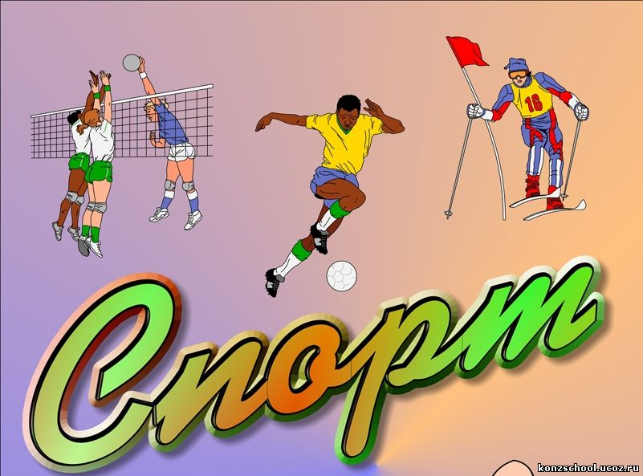
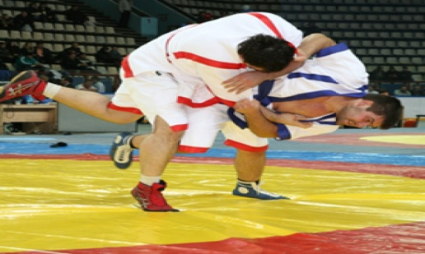
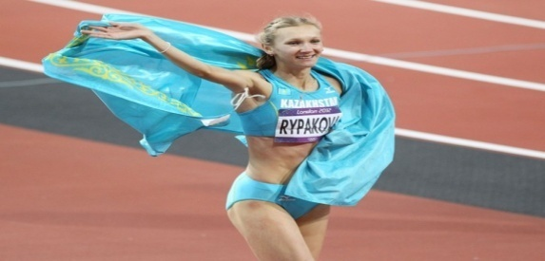
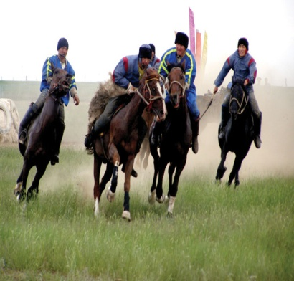
Сабақтың тақырыбы:
“Менің әуес ісім-...”

Slide 3
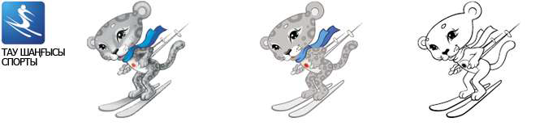
Сабақтың мақсаты:
Оқушыларға тақырып бойынша мәлімет беріп, тақырып бойынша білімдерін жүйеге келтіру,
грамматикалық ұғымдарды сауатты
әрі дұрыс қолдану дағдыларын қалыптастыру.

Slide 4

Психологиялық ахуал
Кәне, достар, тұрайық.
Шеңберімізді құрайық.
Жақсы-жақсы тілектер
Бір-бірімізге сыйлайық

Slide 5


Сынып оқушыларын
топқа бөлу
Суреттер арқылы топқа бөліну
І топ. «Футболшылар»
ІІ топ. « Шахматшылар»

Slide 6
Үй жұмысын пысықтау
№1 тапсырма:
Әңгімеден рай түрлерін анықтаңдар.
Сөйлемде қандай рай түрлері қатысады?
Ас даярлау
Менің анам асты дәмді даярлайды.Мен де анам секілді асты дәмді даярлағым келеді.
Бірде анам: “Бері кел,ас даярлауға көмектес “-деді.Содан кейін: “Тағамды дәмді жасасаң,бәріне сүйкімді боласың”-деп, сөзін аяқтады анам

Slide 7


Қызығушылықтарын ояту
Миға шабуыл

Slide 8



Алматы қаласындағы Азияда ойындары өткен нысандар

Slide 9
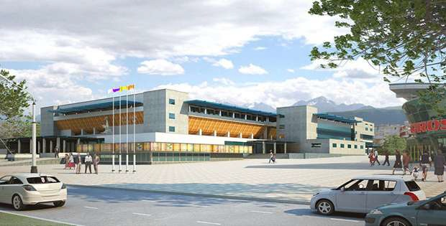
Балуан Шолақ атындағы
спорт және мәдениет сарайы

Slide 10
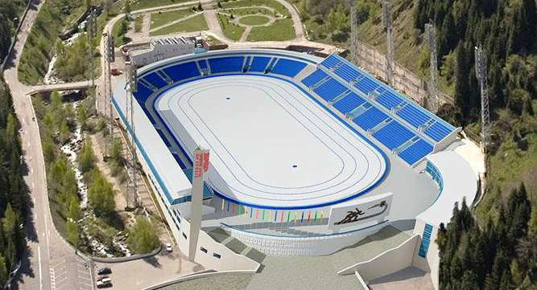
«Медеу» жоғары таулы спорт кешені

Slide 11
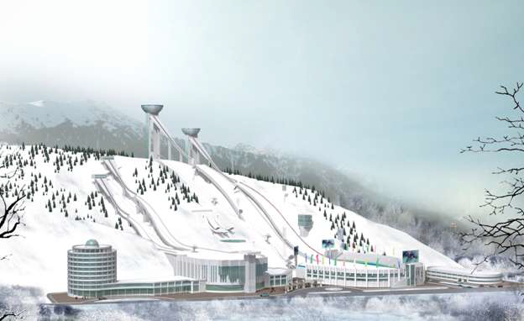
Шаңғы трамплиндерінің халықаралық кешені

Slide 12
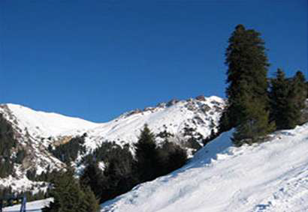
Алматы қаласындағы
«Шымбұлақ» тау шаңғы курорты

Slide 13
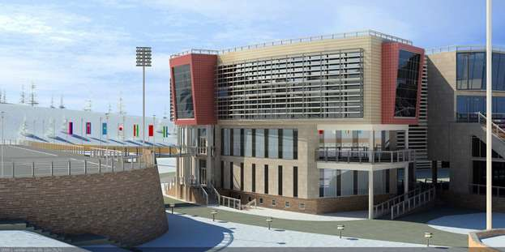
Шаңғы-биатлон стадионы

Slide 14
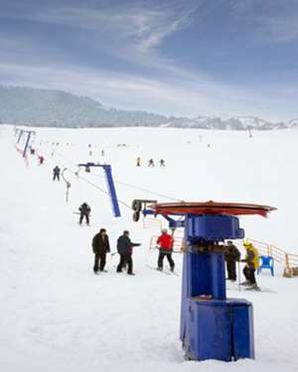
«Табаған» спорттық ойын-сауық кешені

Slide 15
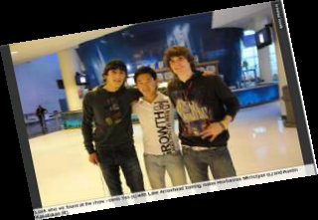
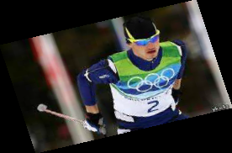


Біздің жеңімпаздарымыз
Алексей Полтаранин
Денис Тен
Светлана Малахова-Шишкина
Екатерина Айдова

Slide 16

Мағынаны тану
Топтық жұмыс

Slide 17
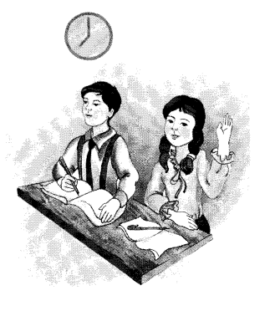

Оқулықпен жұмыс.
1-тапсырма
152-бет. Берілген сөйлемді аяқтаңдар.

Slide 18
2-тапсырма.
Тірек сызба
Тынығу
Қимыл-қозғалыс
Таза ауа
Тазалығын
сақтау
СПОРТ
Шынығу
Зиянды
заттарды қабылдамау
Тамақтану
Қоршаған ортаға

Slide 19
3-тапсырма.
Дәптермен жұмыс.
Фонетикалық талдау
1- топ:Шұғылдану
2- топ: Денсаулық

Slide 20
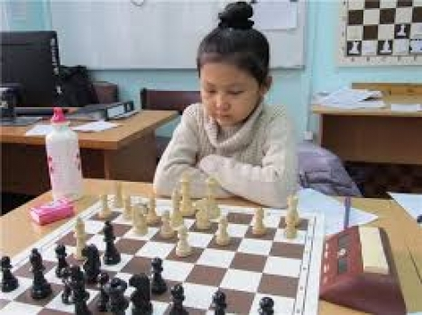
Диалог
4- тапсырма
Мәтін: Шахматшы Гүлнәр
153-бет

Slide 21
5-тапсырма.
Сематикалық кестені толтыру
Олимпиадалық ойындар | Қазақтың ұлттық ойындары | Қазақ спорты неден басталды | Нағыз спортшының қасиеті | Спорттың денсаулыққа пайдасы | Спорт және денсаулық жайында мақал-мәтелдер

Slide 22
Дарынды және үлгерімі
төмен оқушымен жұмыс
Дарынды оқушы жұмысы
Үлегрімі төмен
оқушы жұмысы
Спорттың ұлы адамдар өміріндегі маңызы
Спорт
туралы мақал- мәтел жазу

Slide 23


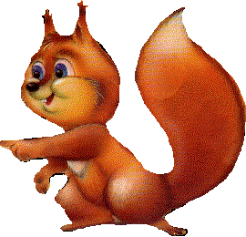
Сергіту сәті
«Қара жорға»
музыкасымен спорттық жаттығу жасау

Slide 24
Ой толғаныс.
6-тапсырма
Сәйкестендіру тапсырмасы
№
1 | Шахмат Ү ғасырда. . . . . | Вильгельм Стейниц болды
2 | Шахматтан тұңғыш рет дүние жүзілік біріншілік . . . . . .. | Дүниежүзілік біріншілік өтті
3 | Шахматтан дүние жүзінің тұңғыш чемпионы . . . . . . . . . . | АҚШ-та өтті
4 | Лондонда әйелдер арасында . . . . . | Индияда пайда болған

Slide 25
Үйге тапсырма
152-бет
4-тапсырма
Спорт түрлері
туралы
мәлімет жинау

Slide 26

Топтық бағалау
Оқушының аты жөні | Үй жұмысы | 1 тапсырма | 2 тапсырма (тірек схемасы) | 3 тапсырма (Фонетика лық талдау) | 4 тапсырма (диалог) | 5 тапсырма (сематикалық тапсырма) | 6 Тапсырма (сәйкестен діру)

Slide 27
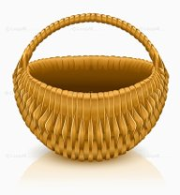
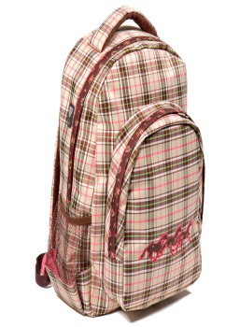
Кері байланыс
СЕБЕТ СӨМКЕ
әдісі бойынша

Slide 28

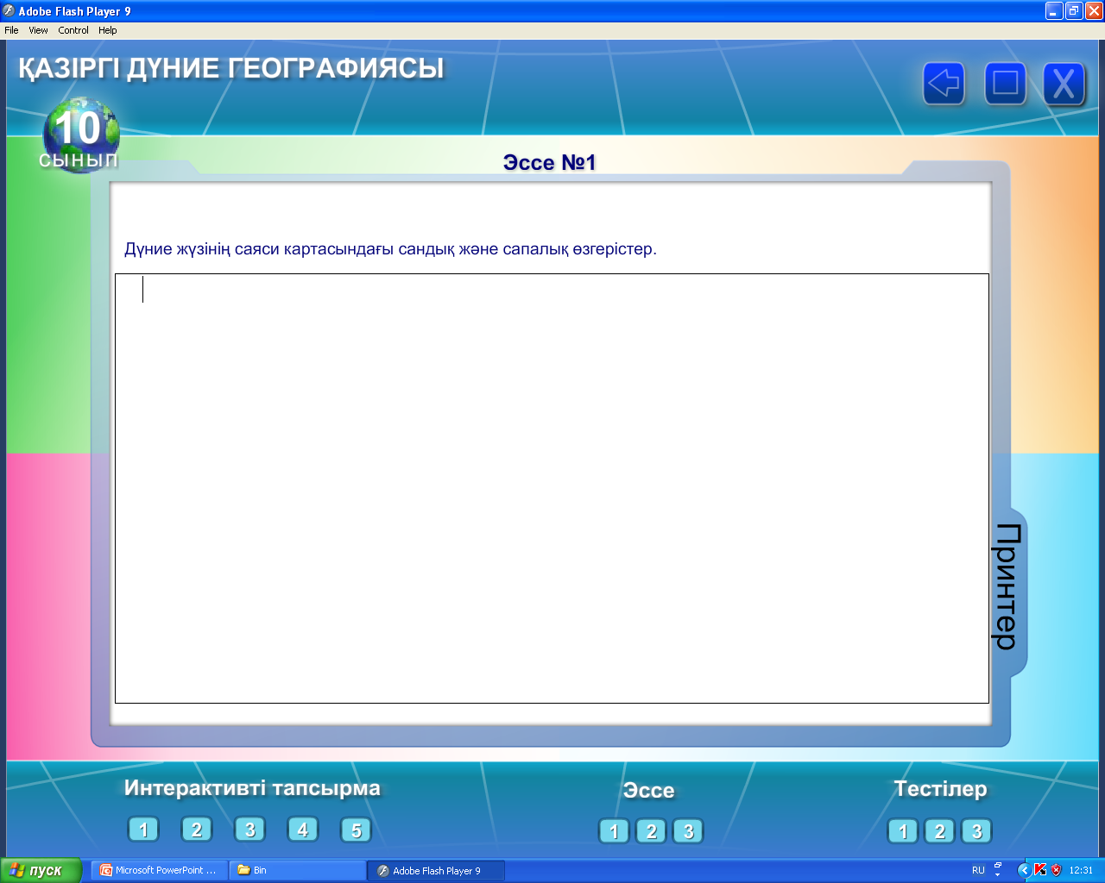

Назар
аударғандарыңызға
рахмет!

